Slide 1
Угол между прямыми в пространстве
10 класс

Slide 2
Взаимное расположение прямых в пространстве
Возможны три случая взаимного расположения прямых в пространстве:

Slide 3
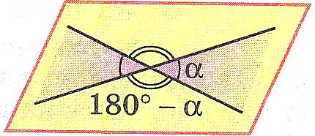
Угол между пересекающимися прямыми
Любые две пересекающие прямые лежат в одной плоскости и образуют
4 неразвёрнутых угла.
Углом между пересекающимися прямыми является наименьший из четырёх образовавшихся углов.

Slide 4
Угол между параллельными прямыми
Если прямые параллельны, то нет смысла говорить про угол между ними.

Slide 5
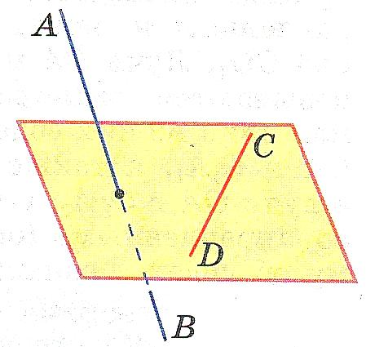
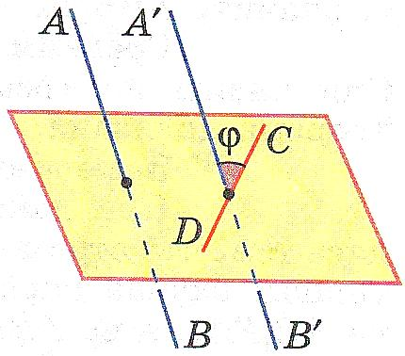
Угол между скрещивающимися прямыми
Угол между скрещивающимися прямыми – это не геометрическая фигура – это градусная мера.
Другими словами, «реального» угла скрещивающиеся прямые не образуют.
Под углом между скрещивающимися прямыми мы будем понимать угол между параллельными им пересекающимися прямыми.
$$∠\left(AB;DC\right)=∠\left(A^{′}B^{′};DC\right)=φ$$

Slide 6
Задача №44

